Slide 1
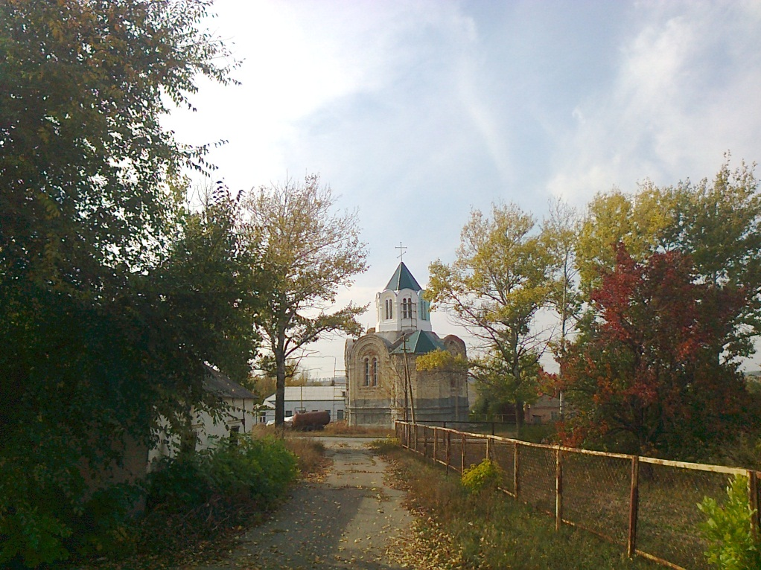
ВРЕМЯ ВЫБРАЛО НАС !
Семеро выпускников Екатериновской средней школы служили в Афганистане. Эти ребята с честью выполнили свой долг перед Родиной.
Остапенко Владимир Николаевич
Плотников Виктор Владимирович
Моисеенко Петр Павлович
Скиба Виктор Владимирович
Мелешко Александр Николаевич
Поселянинов Владимир Викторович
Алпатов Сергей Юрьевич

Slide 2
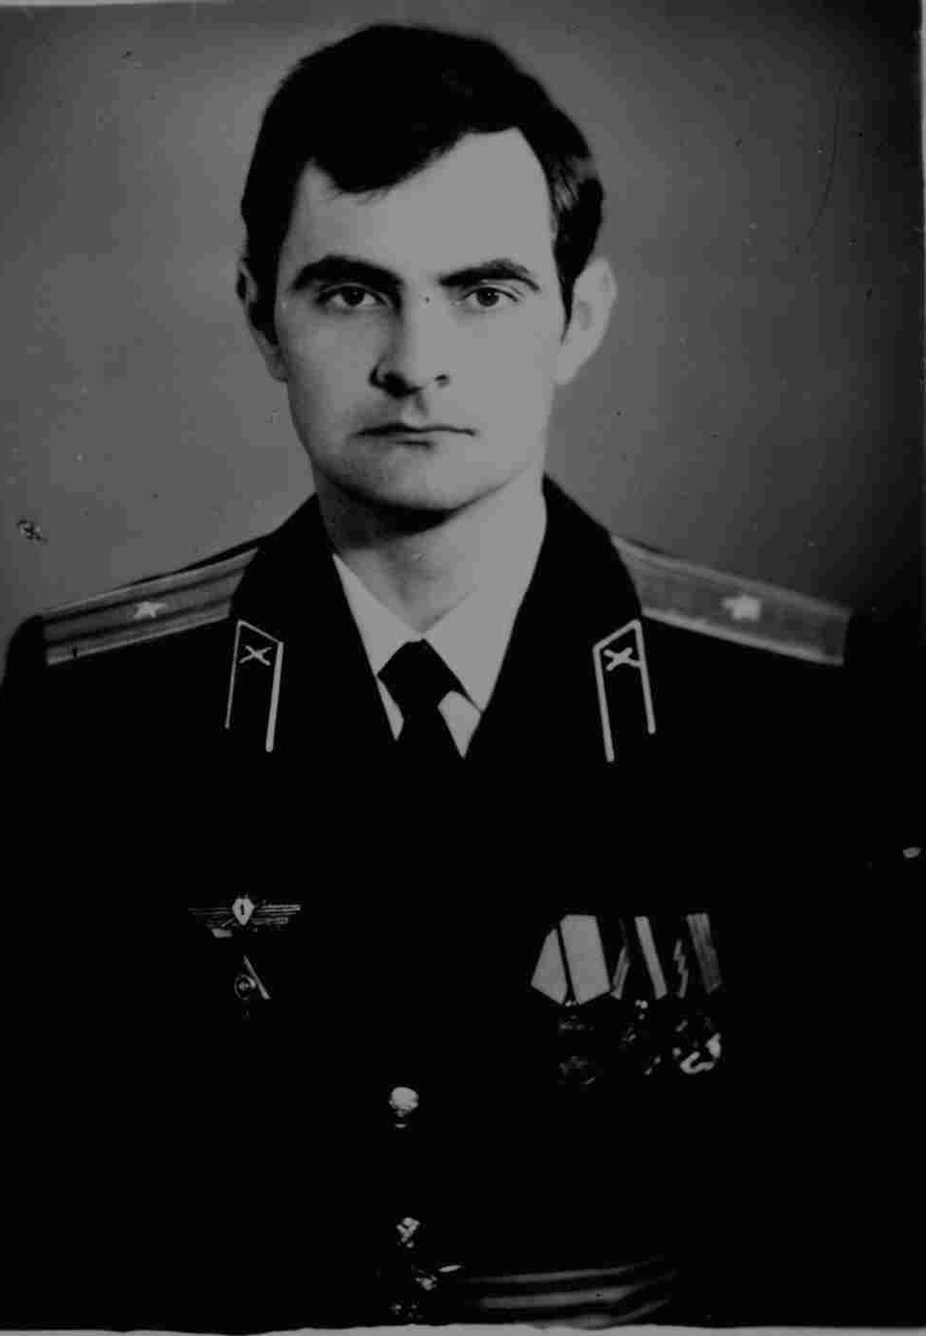
Остапенко Владимир Николаевич, выпускник Екатериновской средней школы 1974 года, после окончания Сумского высшего военного артиллерийского училища в должности командира гаубичного дивизиона, служил в Афганистане в провинциях Кундус, Баглан, Файзабад в 1980-1981 годах. Награжден медалью «За отвагу». В настоящее время подполковник запаса.

Slide 3
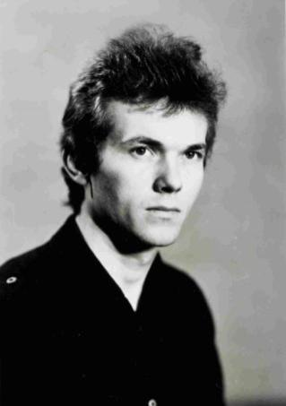
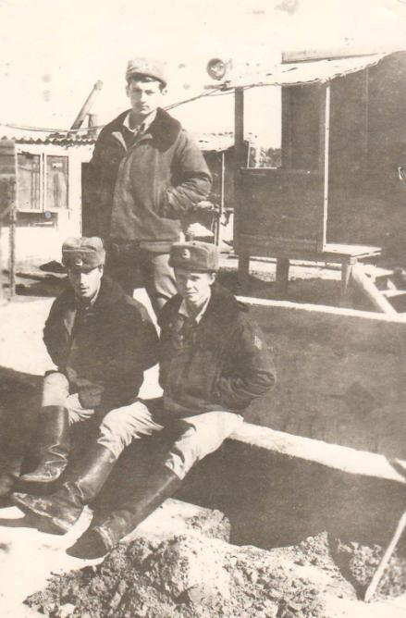
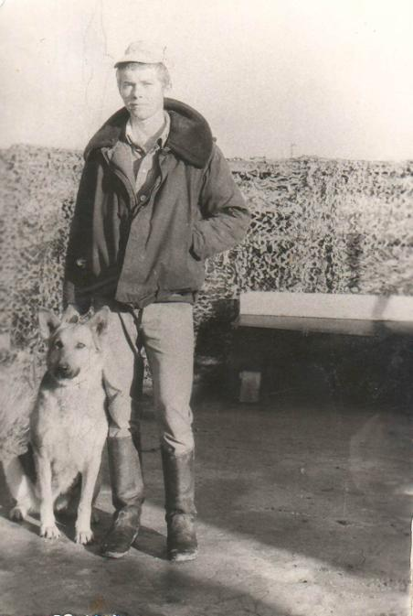
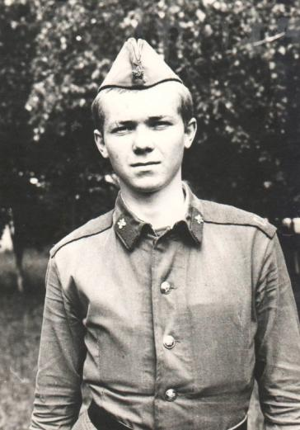
Плотников Виктор Владимирович
служил в Афганистане в 1984-86 годах. Его воинская часть располагалась в городе Баграм. Водитель, он сопровождал грузовые колонны через перевал Саланг.

Slide 4
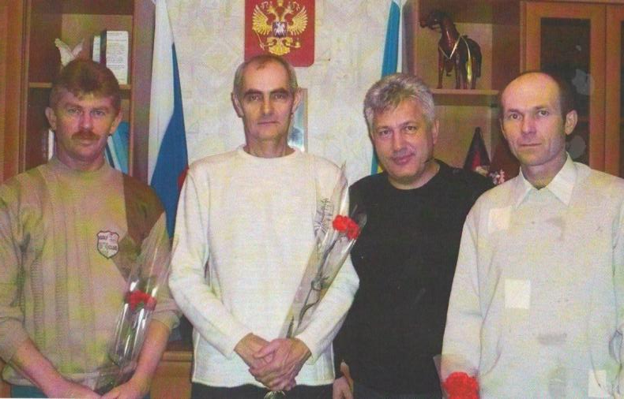
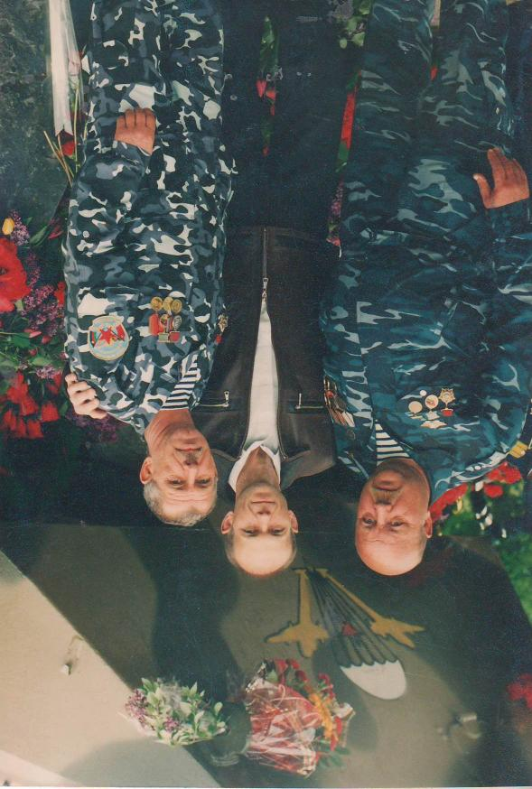
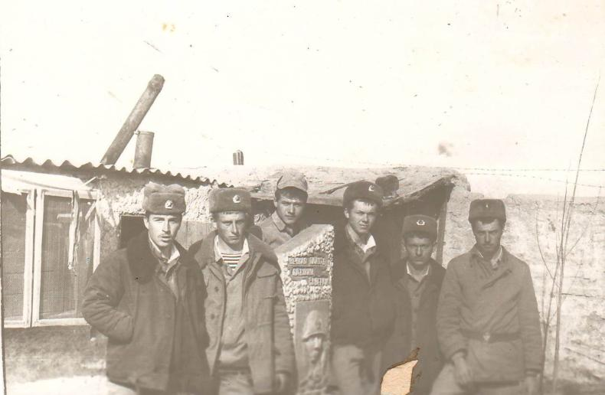

Slide 5
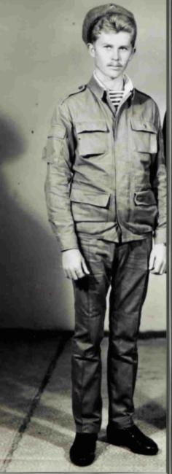
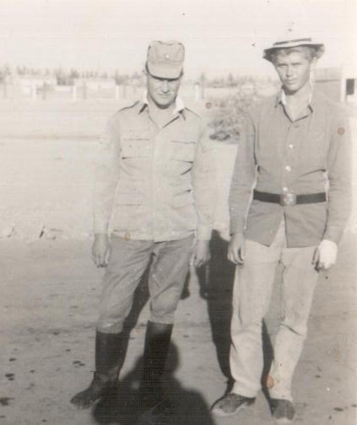
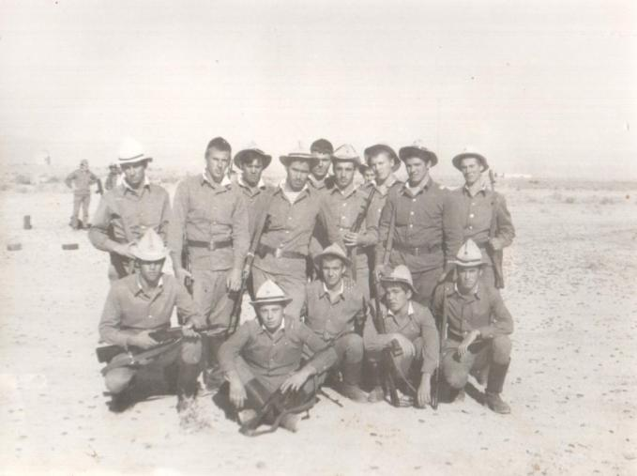
Моисеенко Петр Павлович после окончания восьми классов нашей школы и СПТУ г. Таганрога в 1985 году был призван в армию. Служил в ВВС, в отдельном батальоне технического обеспечения близ города Кандагар.

Slide 6
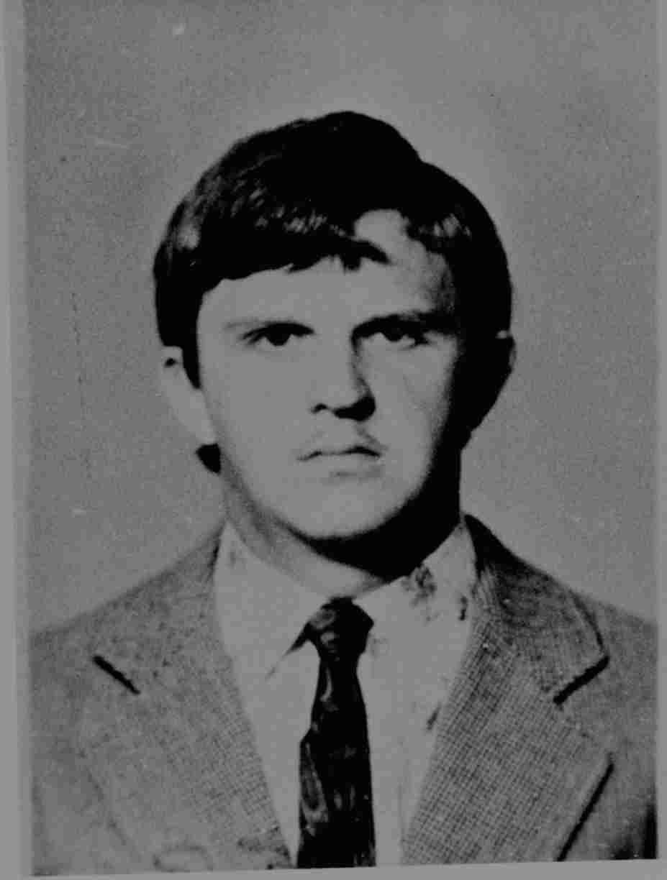
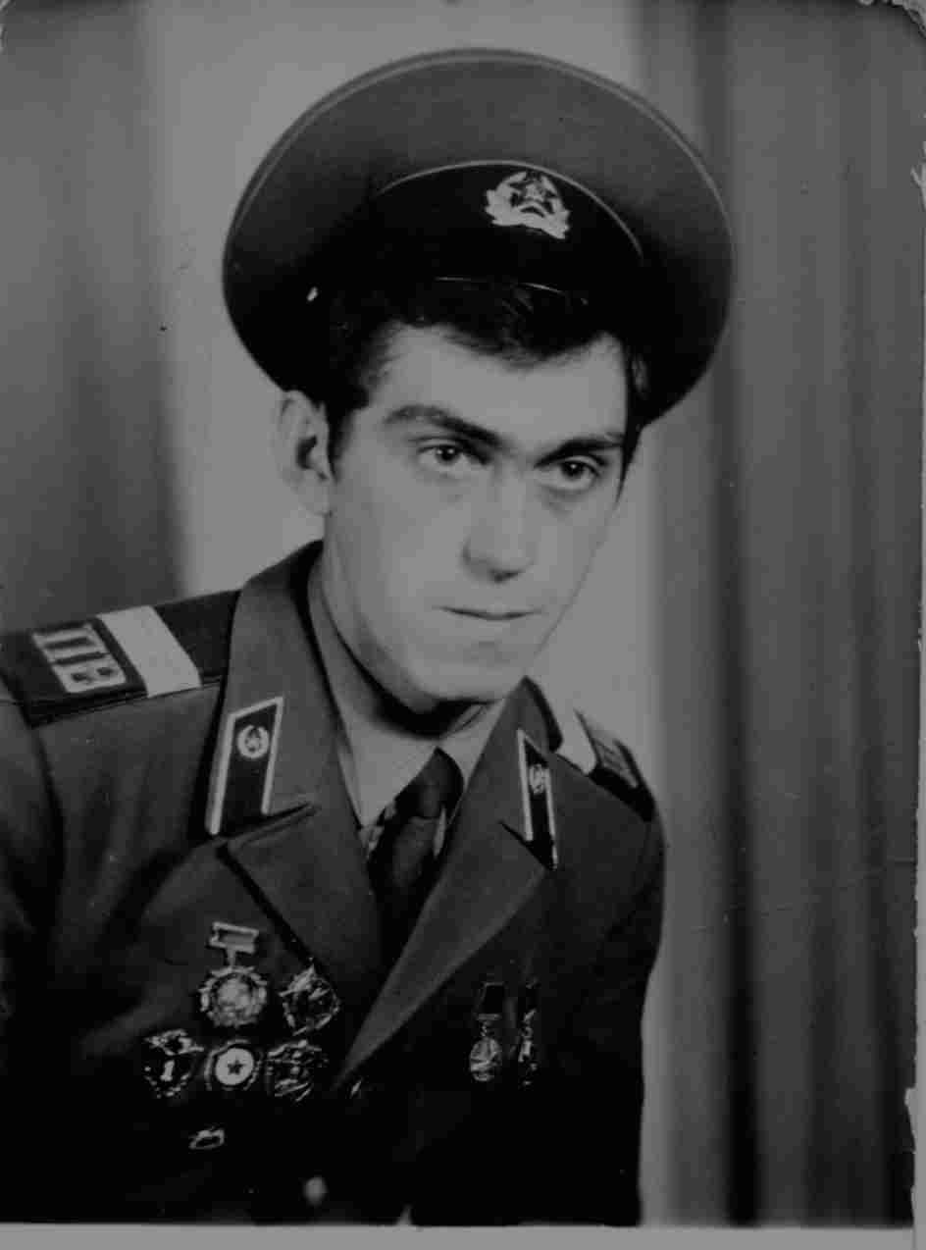
Скиба Виктор Владимирович
в 1981 году был призван в ряды СА, служил в ВДВ, участвовал в боевых операциях. Был ранен в 1982 году. Лечился в госпитале в Узбекистане. Демобилизовался в 1983 году в звании старшего сержанта.
Мелешко Александр Николаевич проходил службу в погранвойсках на турецкой границе. У него были военные командировки в Афганистан.

Slide 7
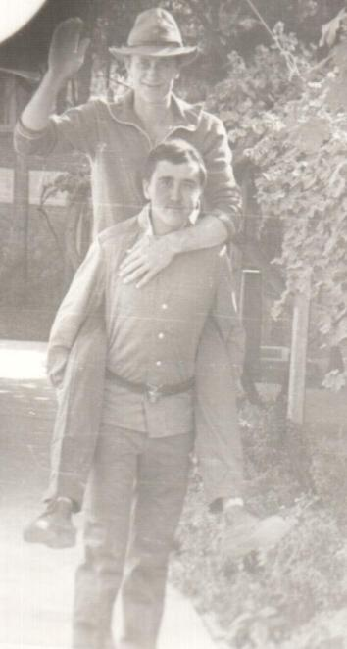
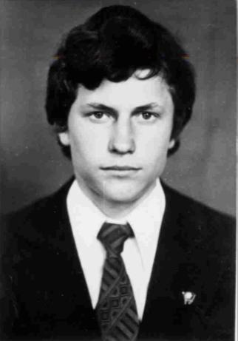
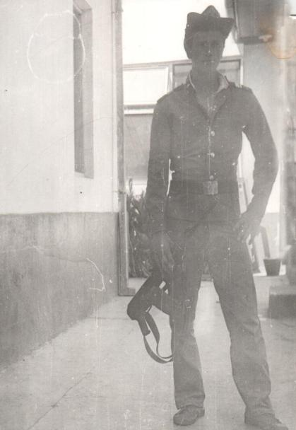
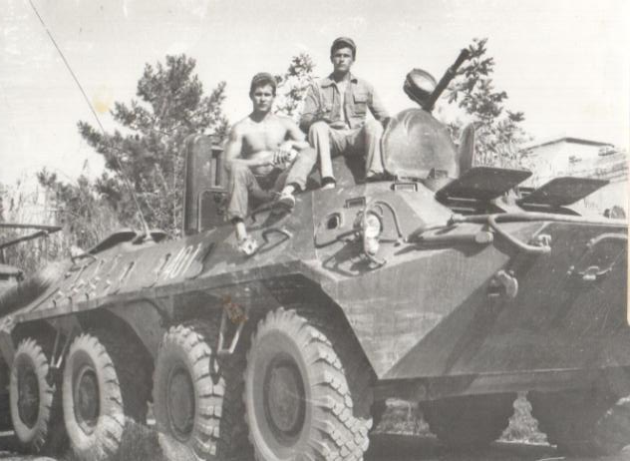
Поселянинов Владимир Викторович начал свою службу в июне 1980 года в 122 полку недалеко от афганского города Мазари-Шариф.

Slide 8
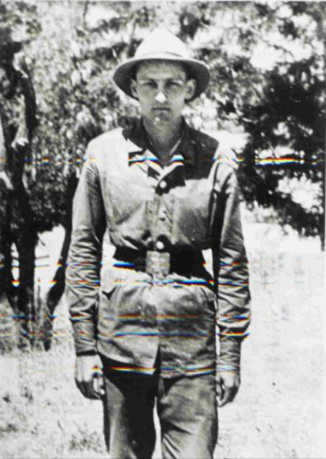
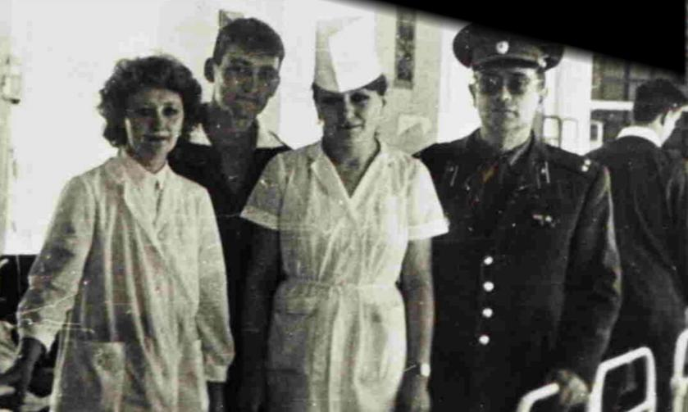
Алпатов Сергей Юрьевич
стал последним воином-интернационалистом из числа выпускников Екатериновской средней школы. В 1986 году был призван в СА. В качестве водителя БТРа служил в городе Кандагар. Во время боевой операции был тяжело ранен. Долго лечился в Кабульском госпитале. Награжден орденом Красной Звезды и медалью «За боевые заслуги».

Slide 9
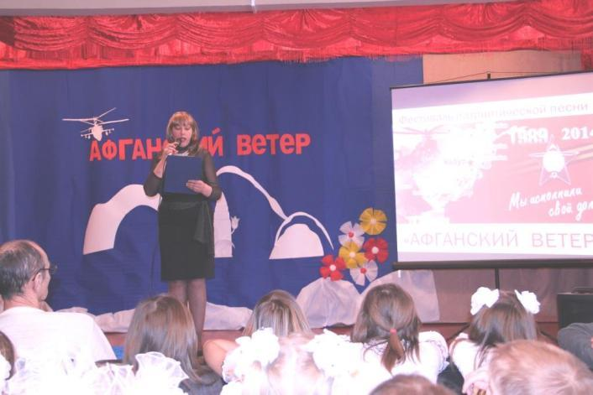
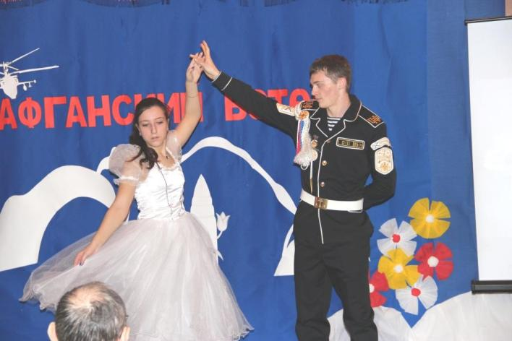
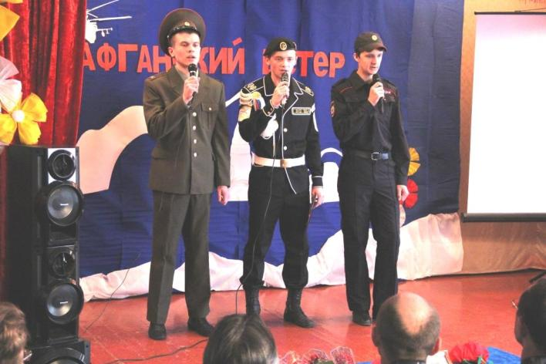
Конкурс песен «Афганский ветер»,
посвященный 15- летию вывода из
Афганистана советских войск.
Были приглашены воины-афганцы.

Slide 10
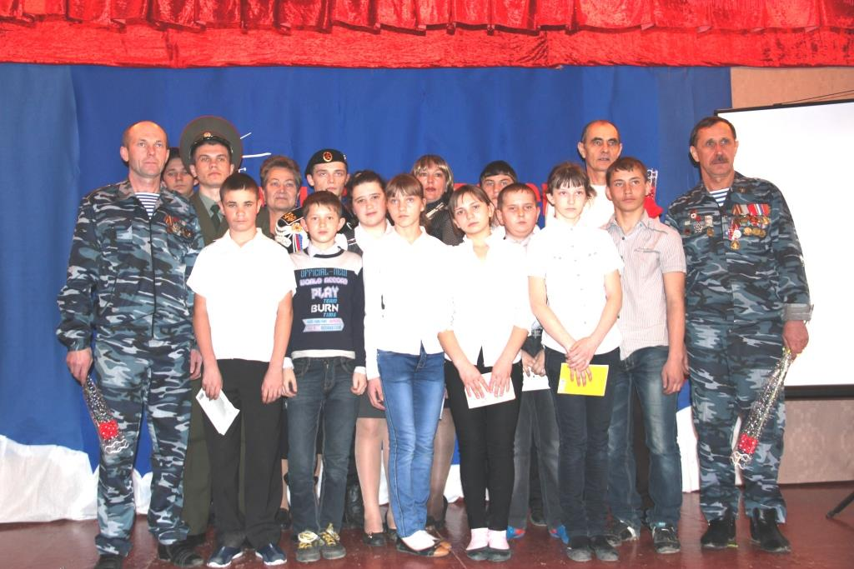

Slide 12
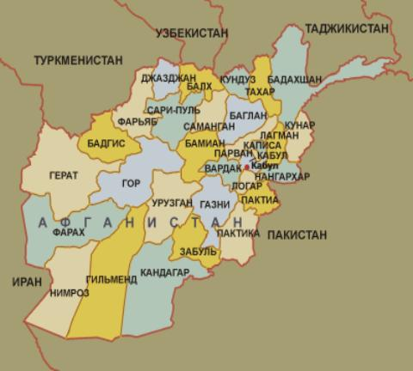

Slide 13
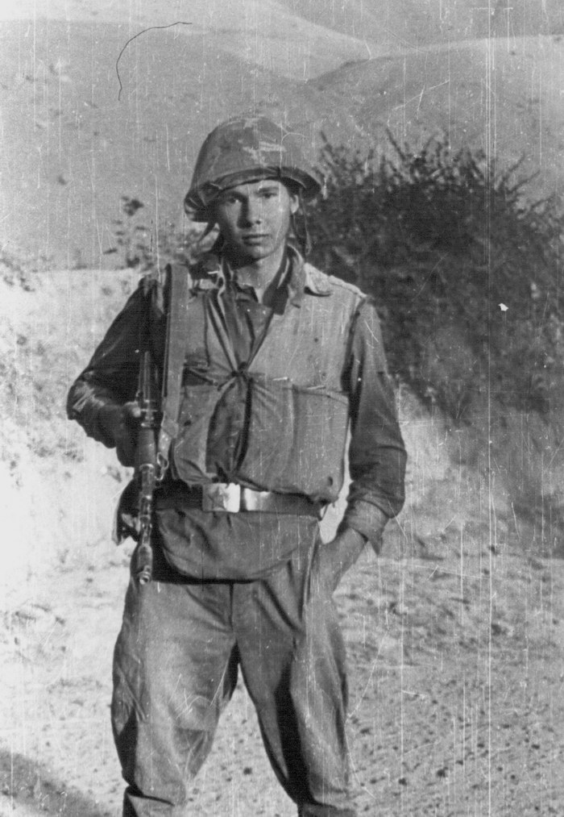

Slide 14
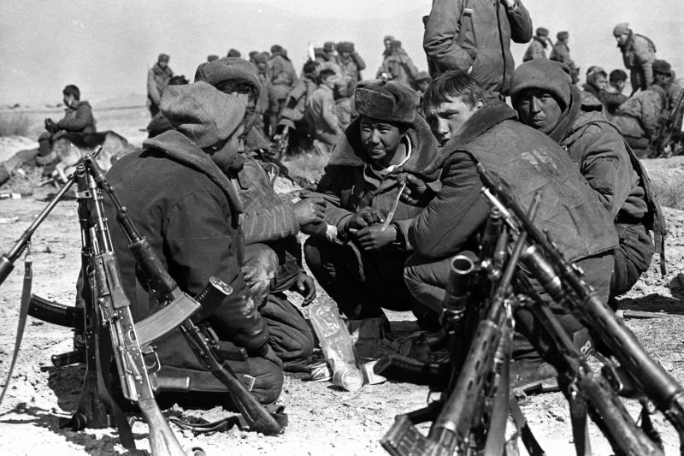

Slide 15
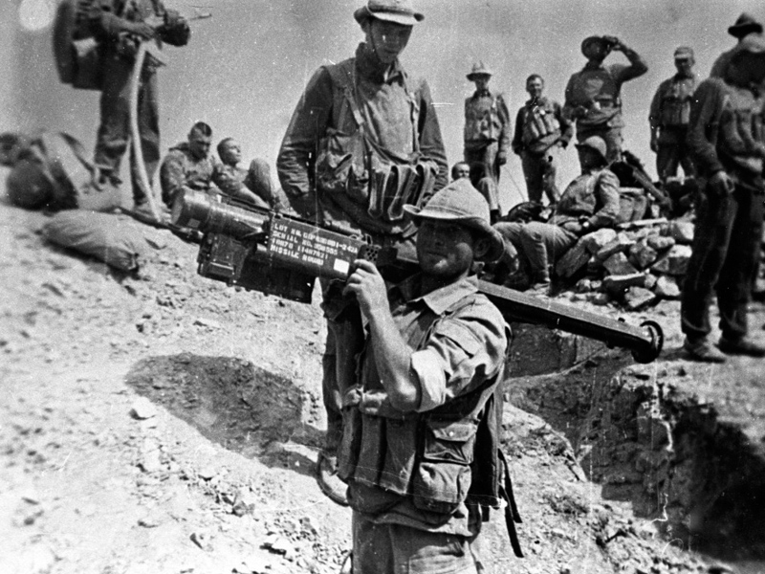

Slide 16
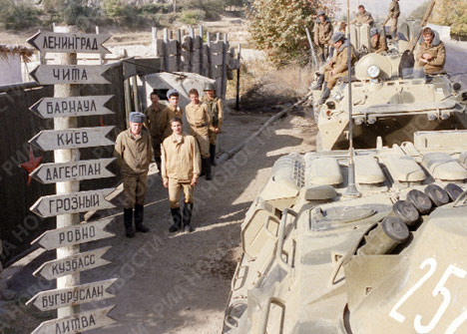

Slide 17
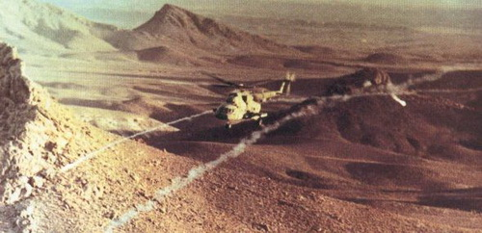

Slide 18
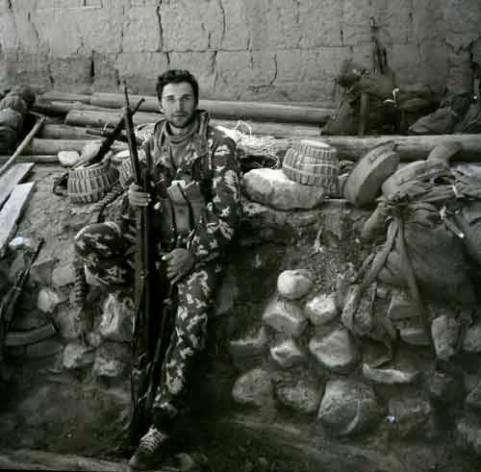

Slide 19
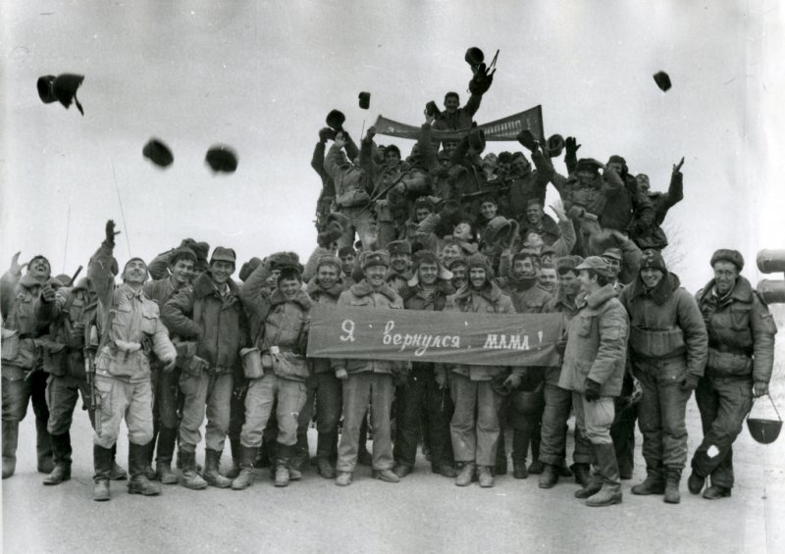

Slide 20
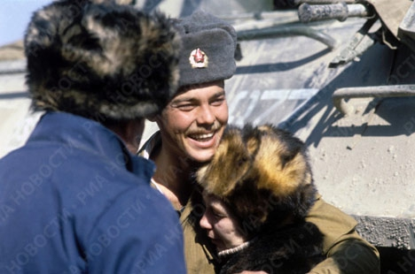

Slide 21
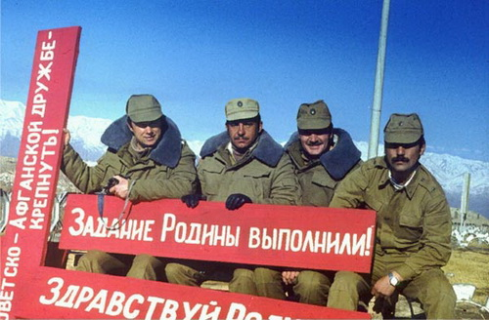

Slide 22
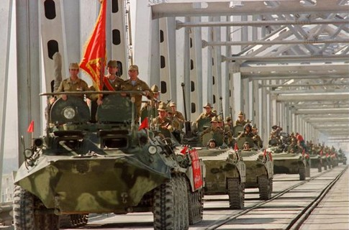

Slide 23
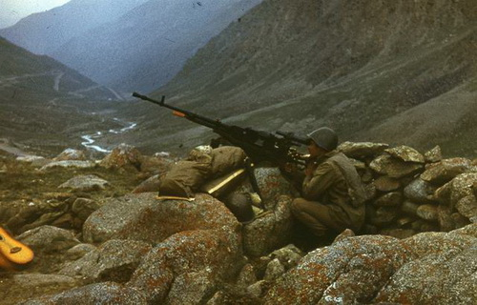

Slide 24
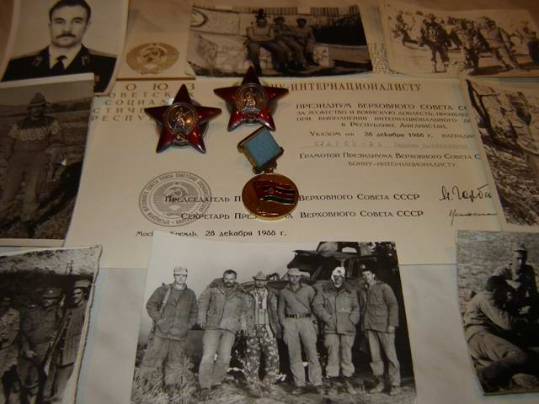

Slide 25
